Slide 1
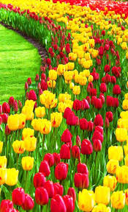
স্বাগতম

Slide 2
পরিচিতি
শিক্ষক
পাঠ
বিষয় : জীববিজ্ঞান
শ্রেণি : দ্বাদশ
অধ্যায় : ৬ষ্ঠ
(বর্জ্য ও নিষ্কাশন)
সময় : ৪৫ মিনিট
তারিখ: ০৯/০৪/২০২০
মো. মাজহারুল ইসলাম
প্রভাষক- জীববিজ্ঞান
সরকারি আদিয়াবাদ উচ্চ বিদ্যালয় ও কলেজ

Slide 3
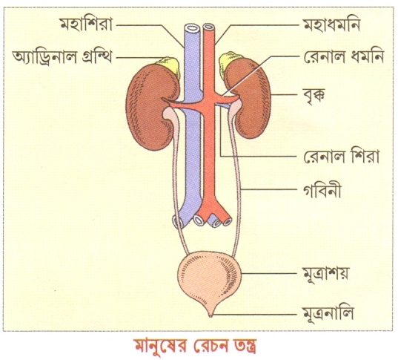
আজকের পাঠ:
বর্জ্য ও নিষ্কাশন

Slide 4
পাঠ শেষে শিক্ষার্থীরা-
রেচন সম্পর্কে বলতে পারবে;
বৃক্কের গঠন ব্যাখ্যা করতে পারবে;
বৃক্কের কাজ বর্ণনা করতে পারবে;
রেচন প্রক্রিয়া বিশ্লেষণ করতে পারবে।

Slide 5
রেচন কী?
উত্তর: প্রাণিকোষে বিপাকের ফলে সৃষ্ট নাইট্রোজেনঘটিত বর্জপদার্থ যে প্রক্রিয়ায় দেহ থেকে দ্রুত ও নিয়মিত নিষ্কাশিত হয় তাকে রেচন বলে।
মানবদেহের প্রধান রেচন পদার্থগুলো হলো-অ্যামোনিয়া, ইউরিয়া, ইউরিক এসিড, ইউরোক্রোম ইত্যাদি এবং প্রধান রেচন অঙ্গ হলো বৃক্ক।

Slide 6
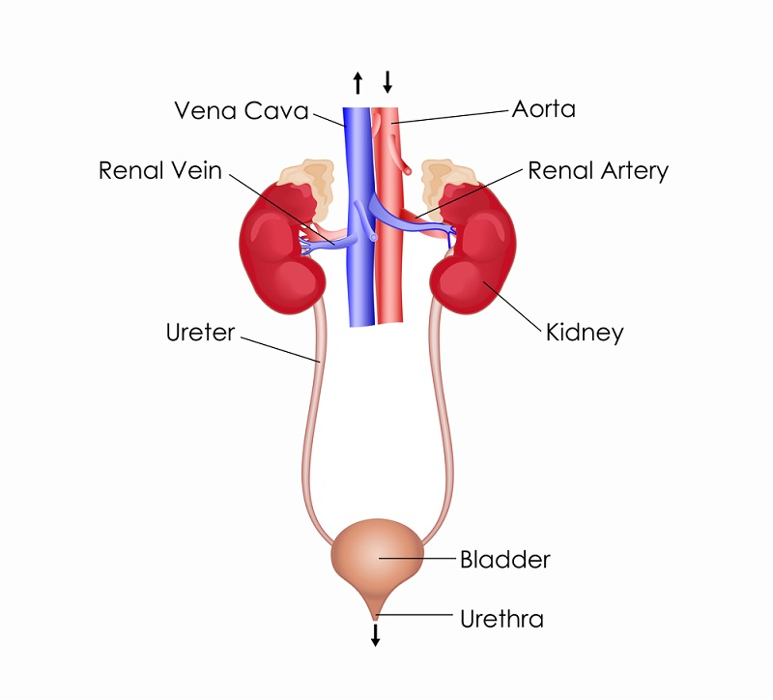
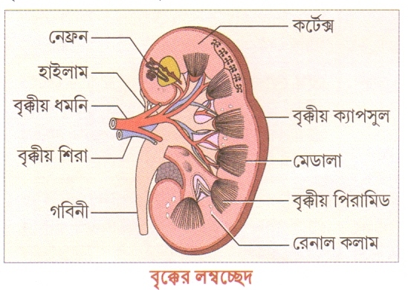
বৃক্কের গঠন

Slide 7
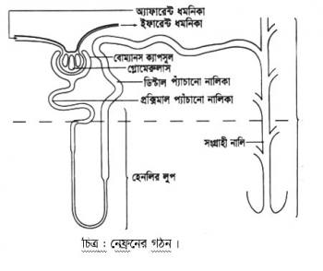
নেফ্রনের গঠন

Slide 8
বৃক্কের কাজ
নাইট্রোজেনঘটিত বর্জ্য অপসারণ,
দেহে ও রক্তে পানির ভারসাম্য রক্ষা,
রক্তে সোডিয়াম, পটাসিয়াম, ক্যালসিয়াম,ফসফেট ও ক্লোরাইডসহ বিভিন্ন লবনের পরিমাণ নিয়ন্ত্রণ,
রক্তে অম্ল ও ক্ষারের ভারসাম্য রক্ষ ,
রক্তচাপ নিয়ন্ত্রণ করা,
দেহে প্রবিষ্ট প্রতিবিষ অপসারণ।

Slide 9
রেচনের শারীরবৃত্ত
রেচনের শারীরবৃত্তকে দুটি শিরোনামে ভাগ করা হয়-
ক. নাইট্রোজেনজাত বর্জ্য উৎপাদন( ইউরিয়া, ইউরিক
এসিড, ক্রিয়েটিনিন)
খ. মুত্র সৃষ্টি( এটি ৩টি ধাপে হয়)
অতিপরিস্রাবন
নির্বাচনমূলক পুনঃশোষণ
সক্রিয় ক্ষরণ
মূত্রের পরিমাণঃ একজন স্বাভাবিক, সুস্থ মানুষ দইনিক প্রায় ১৫০০ মিলিলিটার মুত্র ত্যাগ করে। কিছু দ্রব্য এ প্রবাহকে বাড়িয়ে দেয় তাদের ডাইইউরেটিকস বলে। যেমন- পানি, লবণাক্ত পানি, চা, কফি ইত্যাদি।

Slide 10
মানবদেহে মূত্র নিষ্কাশনের গতিপথ
অ্যাফারেন্ট ধমনিকা
মূত্রথলি
মূত্রনালি
রেচনরন্ধ্র
নির্গমন
ইউরেটার
গ্লোমেরুলাস
বোম্যান্স ক্যাপসুলের গহবর
বৃক্কীয় নালিকা
সংগ্রাহী নালি
বৃক্কের পেলভিস

Slide 11
মূত্রের উপাদান
মূত্র সামান্য অম্লীয়, এর pH মান ৬.৫। এর আপেক্ষিক গুরুত্ব ১.০১ – ১.৫০ । ইউরোক্রোম নামক পদার্থ থাকায় মূত্র খড় বর্ণের হয়।
উপাদন | শতকরা হার | উপাদান | শতকরা হার
পানি | ৯৫ | পটাসিয়াম | ০.১৫
ইউরিয়া | ২ | ম্যাগনেসিয়াম | ০.০১
ইউরিক এসিড | .০৫ | ক্লোরাইড | ০.৬০
ক্রিয়েটিনিন | .০৭৫ | ফসফেট | ০.২৭
সোডিয়াম | ০.৩৫ | সালফেট | ০.১৮
অ্যামোনিয়াম | ০.০৪ | অন্যান্য | ১.২৭৫

Slide 12
একক কাজ
মূত্র কী?
রেচন কী?
ডাইইউরেটিকস কী?

Slide 13
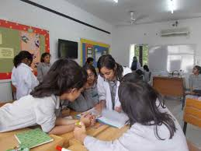
দলীয় কাজ
১ম দল: বৃক্কের কাজ বর্ণনা করো।
৩য় দল: নেফ্রনের গঠন চিত্রসহ বর্ণনা করো।
২য় দল: মূত্রের উপাদানগুলোর নাম লিখ।

Slide 14
মূল্যায়ণ
১. মানুষের একটি বৃক্কে কতগুলো নেফ্রন থাকে?
√
ক. ৮-১০ লক্ষ
খ. ১০-১২ লক্ষ
গ. ৮-৯ লক্ষ
ঘ. ১২-১৪ লক্ষ
২. মূত্র খড় বর্ণের জন্য দায়ী?
ক. সোডিয়াম খ. পটাসিয়াম
গ. ইউরোক্রোম ঘ. ক্রিয়েটিনিন
√
৩ . কোনটি ডাইইউরেটিকস দ্রব্য?
ক. ভাত খ. ডাল গ. কফি ঘ. চিনি
√

Slide 15
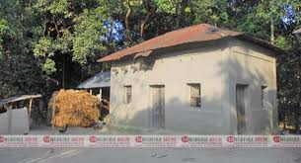
বাড়ির কাজ
বৃক্কের চিত্র অংকন করে এর বিভিন্ন অংশ চিহ্নিত কর ।

Slide 16
সবাইকে ধন্যবাদ

